Slide 1
CHỦ ĐỀ 12
  PHÉP CỘNG, PHÉP TRỪ TRONG PHẠM VI 1000
BÀI 62: TIẾT 1
PHÉP TRỪ (CÓ NHỚ) TRONG PHẠM VI 1000

Slide 2
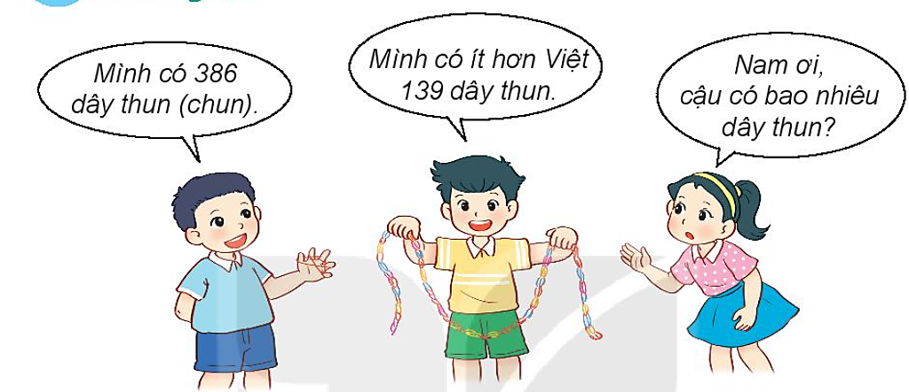
386 – 139 = ?

Slide 3
Trăm | Chục | Đơn vị
3
8
6
-
1
3
9
386
139
6 không trừ 9
lấy 16 trừ 9
-
bằng 7, viết 7
, nhớ 1
8 trừ 1 bằng 7,
7 trừ 3 bằng 4
2
4
7
viết 4
3 trừ 1 bằng 2,
viết 2
386 – 139 = 247

Slide 4
1
Tính
241
138
424
207
623
617
562
338
-
-
-
-
103
217
6
224

Slide 5
2
Đặt tính rồi tính
362 – 36 485 – 128 651 - 635 780 - 68
362
36
485
128
651
635
780
68
-
-
-
-
326
357
16
712

Slide 6
3
Trong vườn ươm có 456 cây giống. Người ta lấy đi 148 cây giống để trồng rừng. Hỏi trong vườn ươm còn lại bao nhiêu cây giống?
Tóm tắt:
Có : 456 cây
Lấy đi : 148 cây
Còn lại: …. cây ?
Bài giải
Trong vườn ươm còn lại số cây giống là:
456 – 148 = 308 (cây)
Đáp số: 308 cây giống

Slide 7
CHỦ ĐỀ 12
  PHÉP CỘNG, PHÉP TRỪ TRONG PHẠM VI 1000
BÀI 62: TIẾT 2
LUYỆN TẬP

Slide 8
1
Tính (theo mẫu)
457
285
7 trừ 5 bằng 2, viết 2
5 không trừ được 8 lấy 15 trừ 8 bằng 7,
viết 7 nhớ 1
4 trừ 1 bằng 3, 3 trừ 2 bằng 1, viết 1
-
1
7
2
427
251
608
315
-
+
176
293

Slide 9
2
Số ?
Số bị trừ | 482 | 354 | 772 | 530
Số trừ | 135 | 190 | 391 | 60
Hiệu | 347 | ? | ? | ?
164
381
470

Slide 10
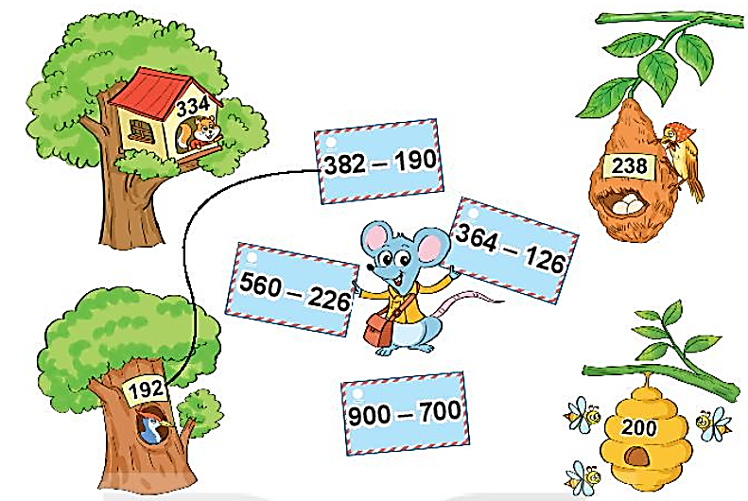
3
Tìm địa chỉ cho mỗi bức thư

Slide 11
4
Đầu năm, một công ty có 205 người đang làm việc. Đến cuối năm, công ty có 12 người nghỉ việc. Hỏi cuối năm, công ty đó còn lại bao nhiêu người đang làm việc?
Tóm tắt:
Có : 205 người
Nghỉ : 12 người
Còn lại: … người?
Bài giải
Cuối năm, công ty đó còn lại số người đang làm việc là:
205 – 12 = 193 (người)
Đáp số: 193 người

Slide 12
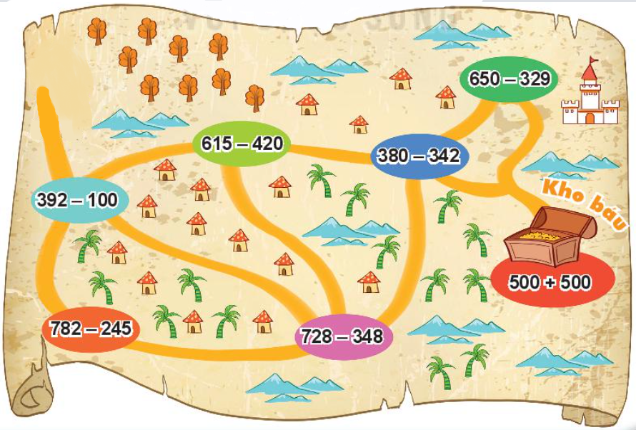

5
Trong tấm bản đồ, Rô-bốt đi qua các phép tính có kết quả theo thứ tự như sau:
292 537 380 38 1000
Tìm đường rô – bốt đã đi. Rô – bốt có đến được kho báu không?
321
38
195
292
1000
537
380

Slide 13
CHỦ ĐỀ 12
  PHÉP CỘNG, PHÉP TRỪ TRONG PHẠM VI 1000
BÀI 62: TIẾT 3
LUYỆN TẬP

Slide 14
1
Tính (theo mẫu)
Mẫu: 800 + 200 = 1 000
1 000 – 200 = 800
1 000 – 800 = 200
a) 300 + 700 = 1 000
1 000 – 300 = 700
1 000 – 700 = 300
b) 400 + 600 = 1 000
1 000 – 400 = 600
1 000 – 600 = 400

Slide 15
2
Số ?
231
?
?
+ 263
- 175
319
494
362
- 171
+ 90
?
191
?
281

Slide 16
3
Kết thúc Đại hội Thể thao Đông Nam Á lần thứ 30, Đoàn Thể thao Việt Nam giành được 288 huy chương gồm Vàng, Bạc và Đồng. Trong đó có 190 huy chương Bạc và Đồng. Hỏi Đoàn Thể thao Việt Nam giành được bao nhiêu huy chương Vàng?
Tóm tắt:
Vàng, Bạc, Đồng : 288 huy chương
Bạc và Đồng : 190 huy chương
Vàng : … huy chương?
Bài giải
Đoàn Thể thao Việt Nam giành được số huy chương Vàng là:
288 – 190 = 98 (huy chương)
Đáp số: 98 huy chương

Slide 17
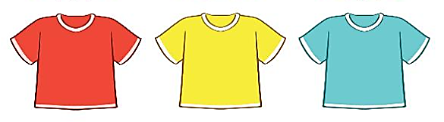
4
Số ghi ở sau mỗi chiếc áo là kết quả của một phép tính. Biết rằng áo màu đỏ ghi số lớn nhất, áo màu vàng ghi số bé nhất. Tìm số ghi ở sau mỗi chiếc áo.
231-125
425 - 330
526 - 400
106
95
126
Số lớn nhất
Số bé nhất

Slide 18
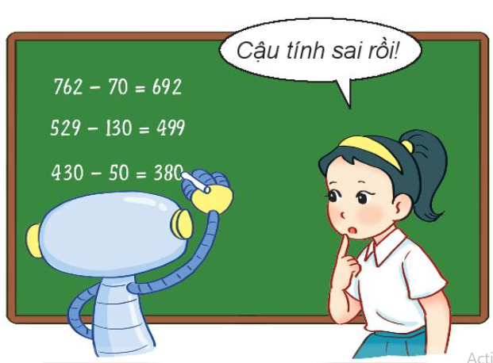
5
Em hãy giúp Rô-bốt tìm phép tính sai trong bức tranh và
sửa lại cho đúng.
đ
762 – 70 =
529 – 130 =
430 – 50 =
S
692
399
đ
399
380

Slide 19
CHỦ ĐỀ 12
  PHÉP CỘNG, PHÉP TRỪ TRONG PHẠM VI 1000
BÀI 62: TIẾT 4
LUYỆN TẬP

Slide 20
1
Trong bức tranh, Việt vô ý xoá mất kết quả của các phép tính. Hãy giúp Mai tìm lại kết quả của các phép tính.
346
128
673
280
484
75
161
90
-
-
-
-
218
393
409
71

Slide 21
2
Tìm chữ số thích hợp.
5 5 2
2 0 8
7 2 9
1 6 1
6 2 6
3 1 9
7 5 4
5 6 3
-
-
-
-
?
?
?
?
3 4 4
5 6 8
3 0 7
1 9 1
?
?
?
?

Slide 22
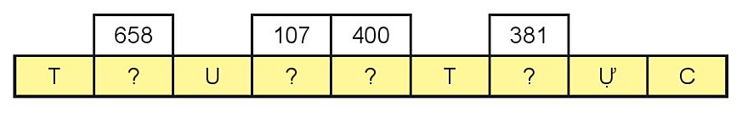
3
Kết quả của mỗi phép tính tương ứng với một chữ cái sau:
521 – 140 | 145 – 38 | 1 000 – 600 | 231 + 427
H
= 381
N
= 107
G
= 400
R
= 658
Tính kết quả của mỗi phép tính rồi tìm chữ cái tương ứng với kết quả đó để giải ô chữ sau:
R
N
G
H

Slide 23
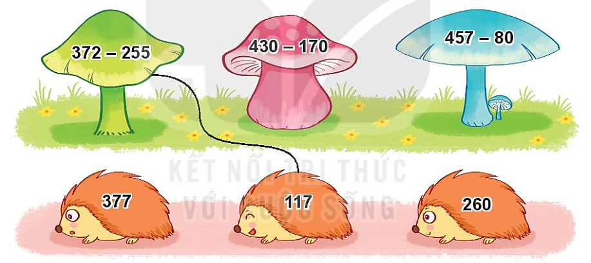
4
Tìm cây nấm cho mỗi bạn nhím

Slide 24
5
Biết độ cao của một số núi ở Việt Nam như sau:
Tên núi | Độ cao
Núi Bà Đen (Tây Ninh) | 986 m
Núi Cấm (An Giang) | 705 m
Núi Ngự Bình (Thừa Thiên –Huế) | 107 m
Núi Sơn Trà (Đà Nẵng) | 696 m
a) Trong các núi đó, núi nào cao nhất, núi nào thấp nhất?
b) Núi Bà Đen cao hơn núi Cấm bao nhiêu mét?
c) Núi Ngự Bình thấp hơn núi Sơn Trà bao nhiêu mét?

Slide 25
